Slide 1
计算流体力学与程序设计
办公室：木兰楼A803
电 话: 021-34204308
工程力学系流体力学教研室
教材： 参考书：
《流体力学有限差分法基础》. 1.《计算流体力学基础》. 2.《计算流体力学基础及其应用》.
顾尔祚 编著, 任玉新, 陈海昕 编著, John D Anderson 编著,
上海交通大学出版社, 1988. 清华大学出版社, 2006. 机械工业出版社, 2018.
上课
下课

Slide 2
基础要求：
流体力学、粘性流体力学等专业课基础
计算方法等数学基础课
熟悉一种编程语言：matlab，C++或者Fortran
28学时
36学时

Slide 4

问卷网上课情况调查

Slide 5
绪论
第一讲 计算流体力学的概念和意义
第二讲 流体力学的方程
第三讲 偏微分方程的分类及数学性质

Slide 6
第一讲 计算流体力学的概念和意义
什么是计算流体力学？
计算流体动力学（Computational Fluid Dynamics）的英文简称为CFD。

Slide 7
简单地说，CFD相当于“虚拟”地在计算机上做实验，用以模拟、仿真实际的流体流动情况。
计算流体力学是用离散化的数值方法及电子计算机对流体流动进行数值模拟和分析的学科，属于计算力学的一个分支。
近代流体力学，数值数学和计算机科学相结合的产物，是一门具有强大生命力的交叉学科。
相关学科：流体力学、计算方法、程序设计、图形学等。

Slide 8
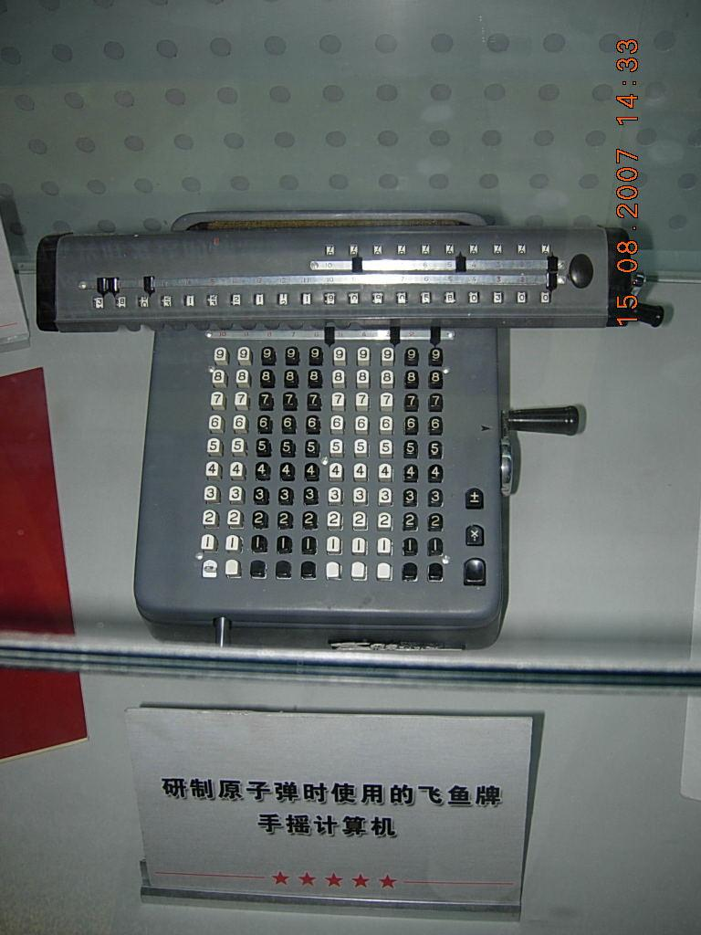
1933年，英国人Thom首次用手摇计算机数值求解了二维粘性流体偏微分方程，CFD由此而生。

Slide 9
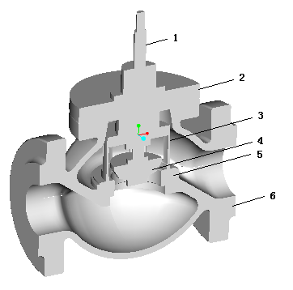
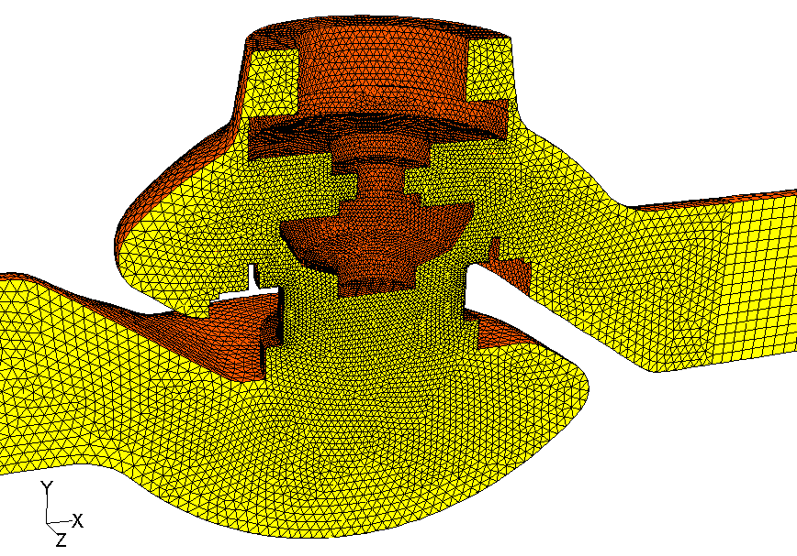
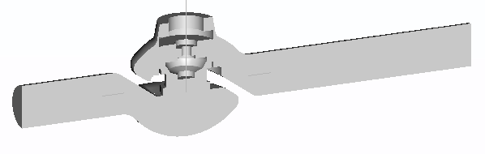
CFD实例1:阀门内部流动数值模拟

Slide 10
阀门内部的速度分布
开度50％
开度10％
开度100％

Slide 11
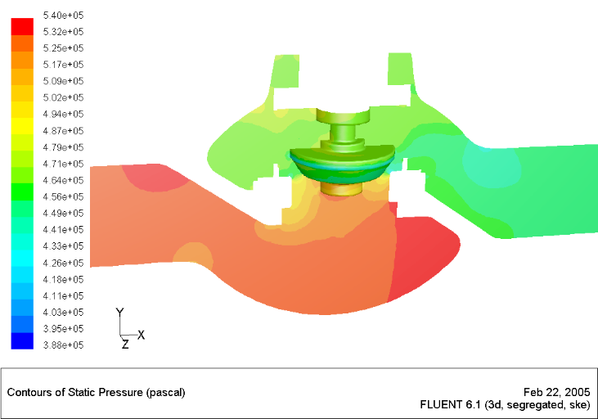
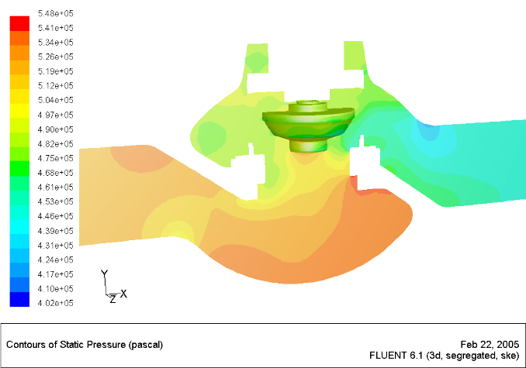
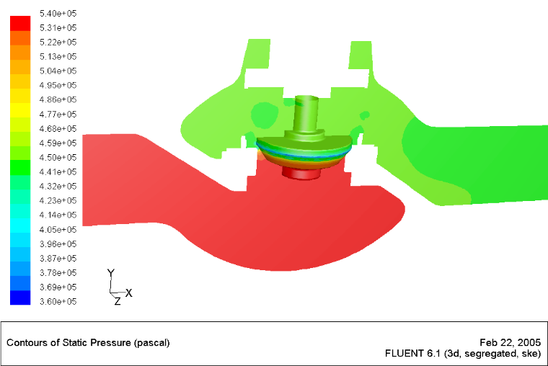
阀门内部的压力分布
开度50％
开度10％
开度100％

Slide 12
阀门体积流量与压降的关系
开度50％
开度10％
开度100％

Slide 13
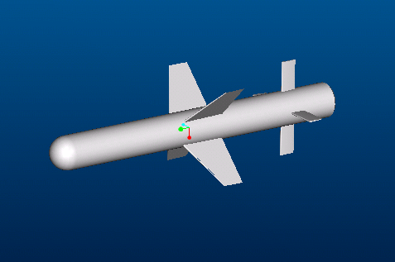
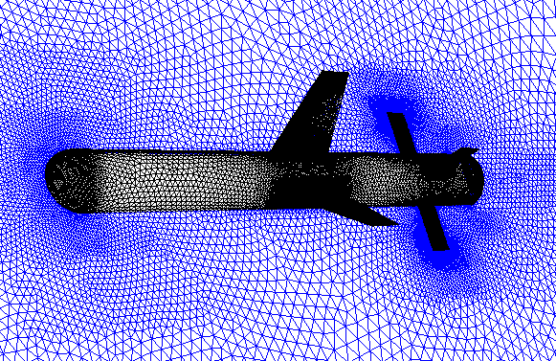
CFD实例2:导弹飞行器流体动力特性研究

Slide 14
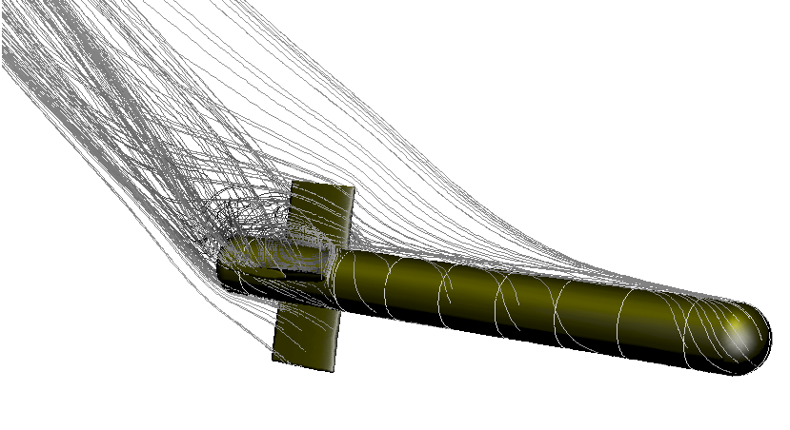
大攻角下的分离流线

Slide 15
马赫数 | 攻角 | 升力系数（EXP） | 升力系数（CFD） | 误差
0.4 | 2 | 0.928 | 0.863 | 7.47%
0.4 | 6 | 2.620 | 2.626 | 2.36%
0.4 | 10 | 4.247 | 4.340 | 2.20%
0.9 | 2 | 1.013 | 1.089 | 7.48%
0.9 | 6 | 3.073 | 3.242 | 5.41%
0.9 | 10 | 4.528 | 4.824 | 6.54%

Slide 16
CFD研究步骤
问题的界定和流动区域的几何描述
选择控制方程和边界条件
确定网格划分策略和数值方法
程序设计和调试
程序验证和确认
数值解的显示和评价

Slide 17
计算流体力学的地位和特点？
实验流体力学
计算流体力学
理论流体力学
举足轻重、不可替代
相互支撑、相互促进

Slide 18
计算流体力学的特点
CFD的发展及应用与计算机技术的发展直接相关
CFD与应用数学有密切的联系
CFD的发展在很大程度上依赖于实验和理论流体力学的发展
CFD研究呈现出明显的学科交叉性

Slide 19
计算流体力学的意义？
1、CFD是流体力学研究的工具
流动现象数学、物理机制的研究，加深机理的认识。
对流动具有预测能力。
2、CFD是工程设计和分析的工具
在参数设计、机理分析、规律统计等方面发挥作用。
应用范围广泛：航空航天、汽车、能源动力、化工、船舶、工业加工等。

Slide 20
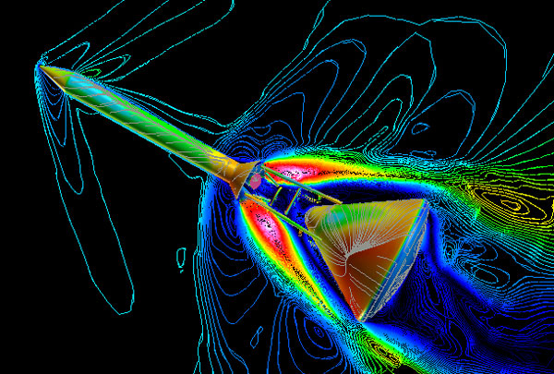
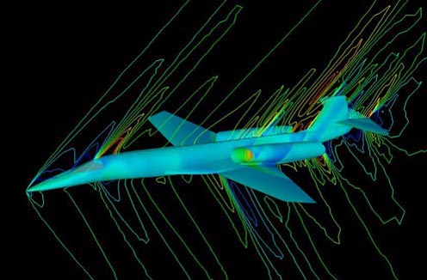
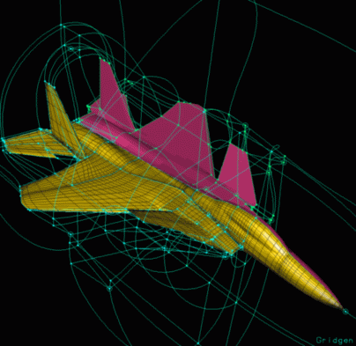
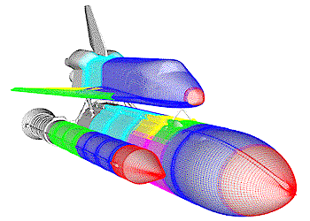
设计飞机的外形，确定其气动载荷，提高设计效率，减少风洞试验次数，降低设计成本。

Slide 21
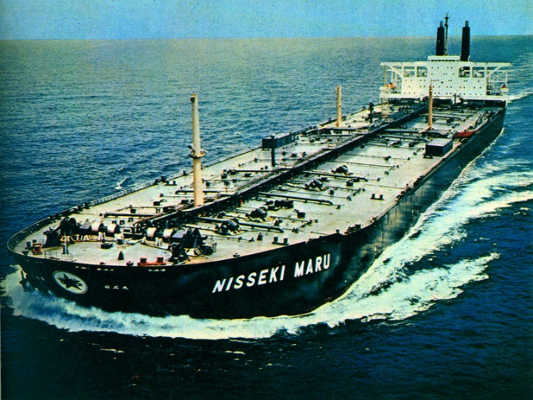
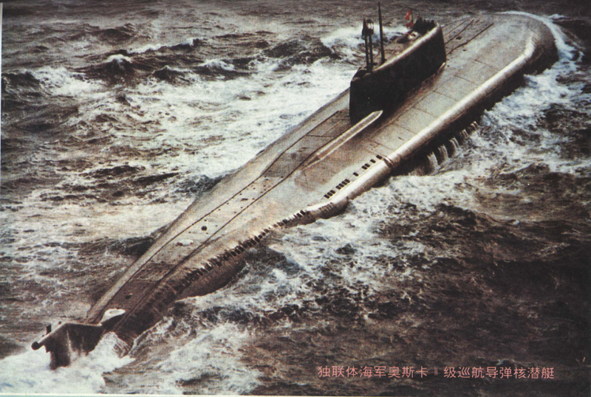
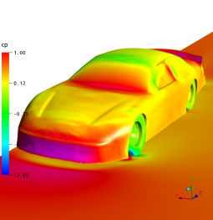
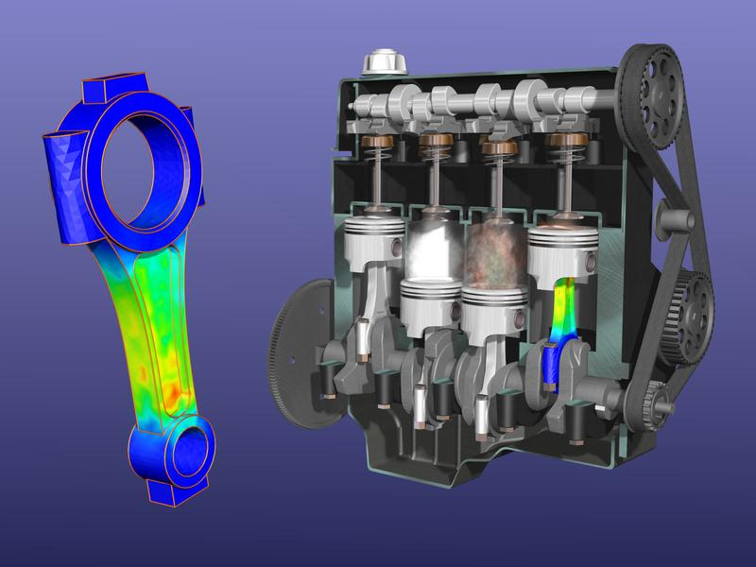
排水量达50万吨以上的超大型运输船
航速达30节，深潜达数百米的核动力潜艇

Slide 22

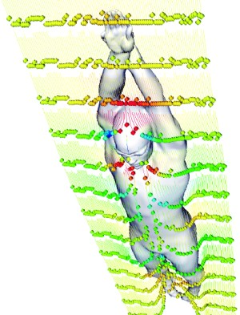

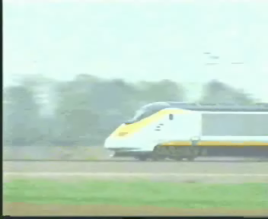
全球气象预报
（卫星云图）
体育运动
环境与生态控制
交通运输

Slide 23
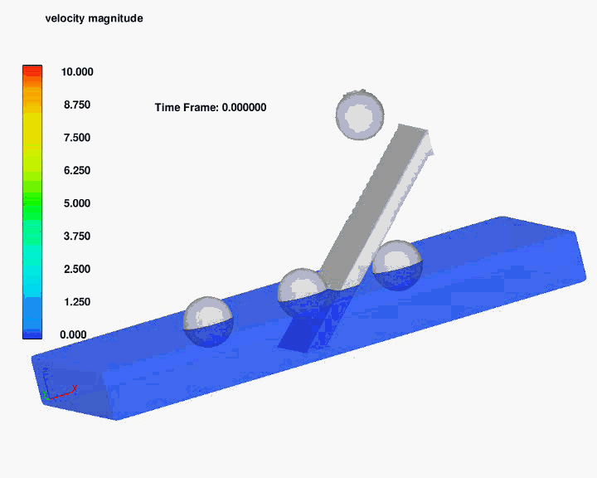
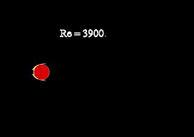
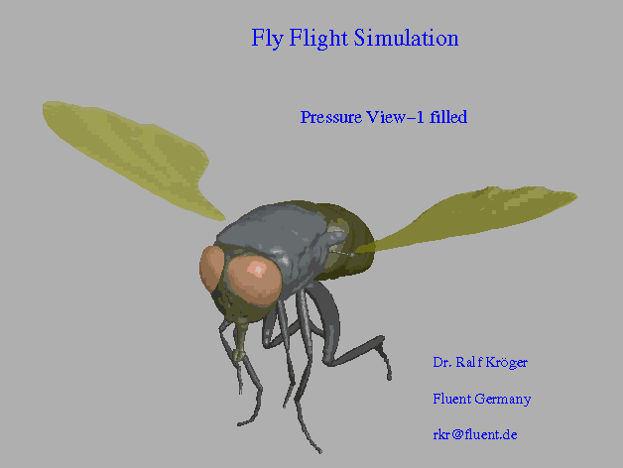
圆柱绕流：卡门涡街

Slide 24
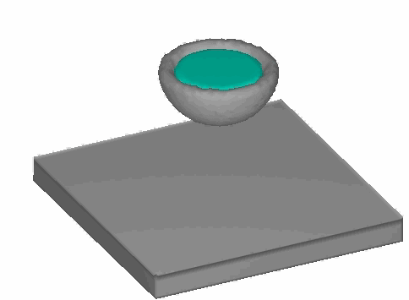
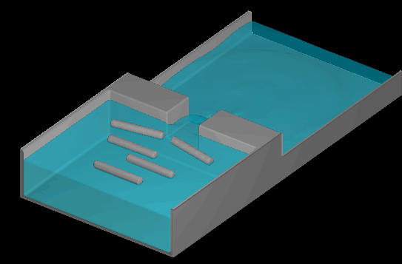
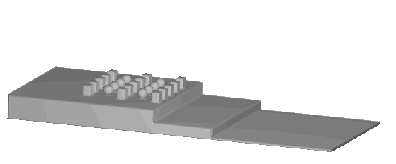

Slide 25

本课程的主要内容
CFD的主要数值计算方法包括有限元法、有限体积法、有限差分法等。
绪论
第一章 有限差分方程及其基本性质
第二章 差分格式介绍
第三章 不可压缩势流的差分解法
第四章 不可压缩粘性流动的差分解法
第五章 可压缩流动的差分解法
意见和建议调查

Slide 26

第二讲 流体力学的方程
科技论文一般由哪几部分组成？
CFD论文一般结构形式
前言
数学模型及数值计算方法
计算结果和分析
结论
方程
定解条件
数学模型

Slide 27
简化
方程的简化
复杂化
变形
增加附加方程或关系式
方程的不同形式
理想化
模型方程
基本方程

Slide 28
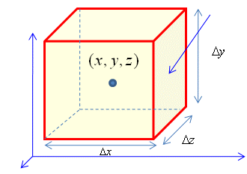
流体力学的基本方程
流体的运动满足质量守恒、动量守恒和能量守恒的规律。在牛顿流体范围内，可以用下列方程描述
可压缩粘性流动NS方程
连续性方程
动量方程
能量方程

Slide 29
流体力学的方程简化
可压缩无粘流动

Slide 30
不可压粘性流动

Slide 31
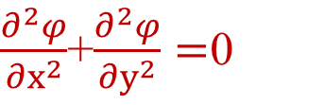
不可压无粘性流动
存在势函数
$\frac{∂^{2}φ}{{∂x}^{2}}$+$\frac{∂^{2}φ}{{∂y}^{2}}=$0

Slide 32
方程简化的主要方向
降低复杂度（忽略不重要参数）
减少方程个数（维数的降低，引入新的变量关系）
减少方程阶数（降阶处理）
边界层问题
河口海岸问题（水波方程）
有旋问题（涡方程）等

Slide 33
流函数-涡量表达法
平面不可压缩粘性流动的微分方程
对Navier-Stokes方程进行变换
引入流函数ψ和涡量 ，变换为：

Slide 34
流体力学的附加方程、关系式
对于复杂流动问题，控制方程还可能包括
湍流问题（湍流方程）
1. k-ε模型
2. k-ω模型
3. 雷诺应力模型
4. 混合长度模型等
多相流模型
化学反映方程
状态方程
自由面问题 （f方程）
……

Slide 35
流体力学方程的多种型式
根据方程表达形式不同可分为：
微分型方程
积分型方程
守恒型方程
积分型方程允许在控制体内部流动参数有间断；微分型方程假定流动参数是可微连续的。积分型方程更为基础。

Slide 36
微分型（Euler方程）
一维问题

Slide 37
守恒型（Euler方程）

Slide 38
根据变量形式不同可分为：
矢量
标量
张量
不同坐标系：
直角坐标系
极坐标系
曲面坐标系

Slide 39
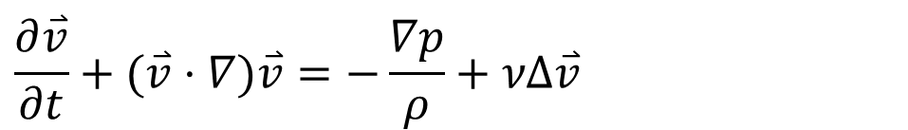
模型方程
用简单的方程来模拟流体力学方程进行讨论分析，以阐明有限差分法的基本概念。
流体的运动可以概括或分解为迁移、波动、扩散。
$$\frac{∂\overset{⃑}{v}}{∂t}+(\overset{⃑}{v}⋅∇)\overset{⃑}{v}=−\frac{∇p}{ρ}+νΔ\overset{⃑}{v}$$
时间导数项
对流项
压力梯度项
粘性扩散项

Slide 40
常用的模型方程
对流方程
波动方程
扩散方程/热传导方程
Burgers方程
Poisson方程

Slide 41
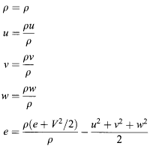
适合CFD使用的控制方程
守恒变量：
非守恒变量：
非守恒变量可以由守恒变量求出：

Slide 42
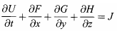
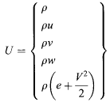
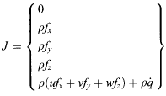
守恒型方程可以用同一个通用方程来表达，有助于计算程序的简化和程序结构的组织。
可以表达成如下形式：
列向量U被称为解向量。
对于无粘或粘性流动：
列向量F,G,H被称为通量向量（或通量项）。
列向量J代表源项

Slide 43
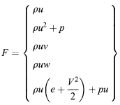
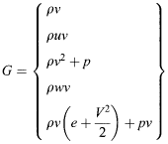
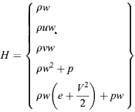
对于无粘流动：

Slide 44
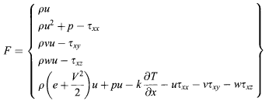
对于粘性流动：

Slide 45
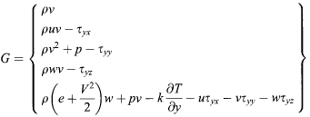
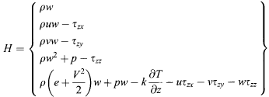

Slide 46
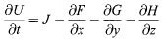
求解定常问题，最好的方式是求解非定常方程，用长时间的渐进解趋于定常状态。这种方法称为求解定常流动的时间相关算法。
解向量U的分量通常就是每一时间步直接被求解的未知函数，右边的空间导数项被看成是已知的。
通过某种方式求出右边的空间导数项，比如可以用上一个时间步的结果计算出方程右边的这些项。

Slide 47
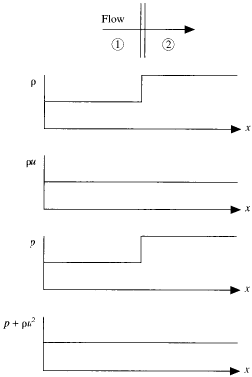
在包含激波的流场中，流场的原始变量p,ρ,u,T等在跨过激波时，会发生急剧的不连续变化。
激波捕捉法计算含激波的流场时，是让激波作为流场计算的直接结果，自然而然地出现在计算区域里，而不必对激波本身进行特殊的处理。
非守恒形式，计算结果在激波上下游出现空间振荡（抖动），激波的位置也可能不对，甚至计算不稳定。
守恒形式方程采用通量变量作为未知函数，而通量变量在跨过激波时的变化要么为零，要么很小。使计算结果光滑、稳定。

Slide 48
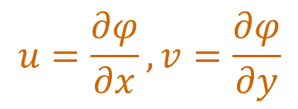
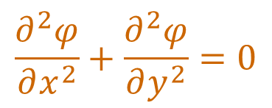
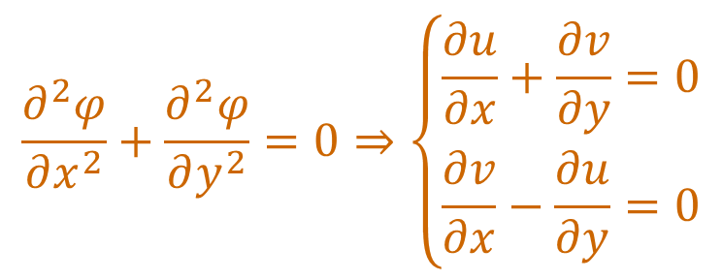
3.1 引言
第三讲 偏微分方程的数学性质对CFD的影响
偏微分方程、偏微分方程组同样具有三种不同分类：
双曲型、抛物型、椭圆型
判别方法：克莱默法则、特征值法
高阶偏微分方程可以化为一阶偏微分方程组
例：Laplace方程
$$\frac{∂^{2}φ}{∂x^{2}}+\frac{∂^{2}φ}{∂y^{2}}=0⇒\left\{\begin{matrix}\frac{∂u}{∂x}+\frac{∂v}{∂y}=0 \\ \frac{∂v}{∂x}−\frac{∂u}{∂y}=0\end{matrix}\right.$$
$$\frac{∂^{2}φ}{∂x^{2}}+\frac{∂^{2}φ}{∂y^{2}}=0$$
$$u=\frac{∂φ}{∂x},v=\frac{∂φ}{∂y}$$
引入 ，则：

Slide 49
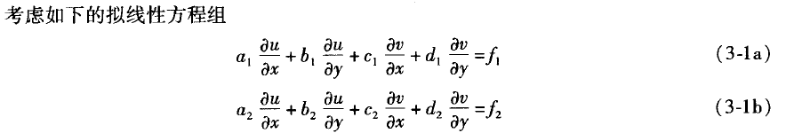
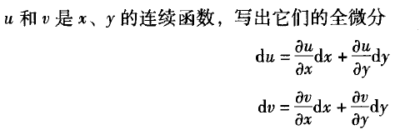
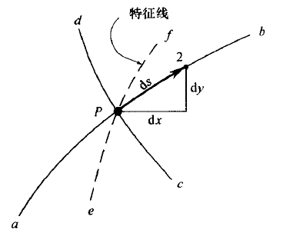
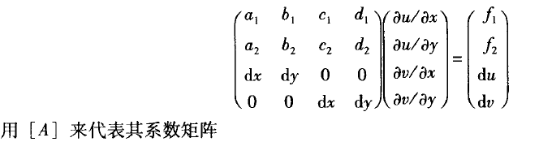
3.2 拟线性偏微分方程的分类

Slide 50
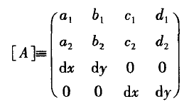
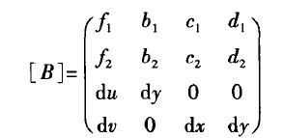

方程组
可以由克莱默法则求解
可以求解的前提|A|≠0

Slide 51






Slide 52


类比于二次曲线方程：
微分方程组

Slide 53











3.3 确定偏微分方程类型的一般方法——特征值法
取偏微分方程组：
定义：
则方程组可写为:
的特征值为实数，双曲型；为复数，椭圆形；特征根既有实数，又有复数，则为混合型。

Slide 54









3.3 特征值法-例
取二维可压缩无旋定常流动控制方程组
或
其中：
求逆矩阵：

Slide 55



M∝ > 1，特征根为实数，方程组为双曲型；
M∝ = 1，特征根为∞或一个实特征值，方程组为抛物线；
M∝ < 1，特征根为虚数，方程组为椭圆型。

Slide 56

例：一维Euler方程组：
$$A−λI=\left[\begin{matrix}u−λ & ρ & 0 \\ 0 & u−λ & \frac{1}{ρ} \\ 0 & ρa^{2} & u−λ\end{matrix}\right]$$
$$λ_{1}=u,λ_{2}=u+a,λ_{3}=u−a。$$
特征方程有3个实数根，方程（组）为双曲型。

Slide 57
3.4 不同类型偏微分方程的一般性质
不同类型的方程具有不同的数学特性，反映出流场的不同物理特性，因而在进行求解时，也必须采用不同的数值方法。

Slide 58

双曲型方程
沿y轴上的信息已知(边界条件)；
P点的信息扰动，向下游沿两条 特征线传递，并影响两条特征线之间区域(I)内的信息；
特征线反向延伸，与y轴交于a、b，P点信息依赖于a-b-P之间的信息，称依赖区域；
边界线上的c点下游特征线及其间区域对P点无影响。
III:依赖区域
左行线
右行线
因而，P点的流场特性仅仅依赖于区域III内的流场参数。由此，可以通过“推进”方法，将边界线上(y轴)的信息逐步向下游(x方向)推进，以求解流场。
I:影响区域
II:C点影响区域

Slide 59


双曲型方程-例
定常无粘超音速流动
假设流动：
1.绕流孤立翼型
2.绕流可以有攻角，但不产生脱体激波，同时不存在局部跨音速流动
上述流动满足定常Euler方程-双曲型
则：翼型上游ab线上的流场信息（可理解为无穷远来流）可逐步向下游传递，推进求解。
对于三维定常无粘超音速流动，方式相同。

Slide 60

双曲型方程-例
非定常无粘流动
对于时间t，无论流动亚音或超音，方程皆为双曲型。
对于一维非定常动，P点参数决定于a-b区域内的初值信息（t=0)，而P点 信息则可以影响其下游两特征线之间区域内的流场参数。
对于二维非定常流动，方式相同。
例子如：一维管道内的波运动，绕二维振荡翼型的二维非定常流动。
1D

Slide 61
双曲型方程
考虑波动方程（弦振动方程）：
引入 ，则波动方程改写为：
特征方程为：

Slide 62
容易求得有两个相异实根：
判定波动方程是双曲型的。
波动方程解析解（达朗贝尔公式）
结果：

Slide 63






特征线
$$\frac{dx}{dt}=−a$$
t
$$\frac{dx}{dt}=a$$
$$\tan{θ_{1}}=1/a$$
$$\tan{θ_{2}}={−1}/a$$
$$θ_{1}$$
$$θ_{2}$$
右行波
左行波
X

Slide 64
双曲型方程的一般性质：
1. 偏微分方程的部分信息在相应的特征线上传播，信息传播的速度就是相应的特征值；
2. 将所有特征线上与之相容的特征关系综合起来，与原偏微分方程是等价的。可以利用特征线法求解双曲型方程；
3. 时间变量（或类时间变量）具有单向性。因此，双曲型方程是发展型方程，可以沿时间方向推进求解。

Slide 65

抛物型方程
只有一个特征值
P点的参数对其下游整个区域都有影响；
P点同样受其上游整个区域内任意位置的参数影响；
同样适合以“推进”方法求解

Slide 66


抛物型方程-例
1. 定常边界层流动
2. “抛物化”粘性流动
N-S方程中流向导数（如下式所列）很小，可忽略，则简化为PNS（抛物型NS方程）
不适合存在分离的粘性流动，因流向导数的粘性项被忽略了

Slide 67





抛物型方程-例
3. 非定常热传导
假设流体的温度梯度是速度的函数、无附加的体积热，且内能e=c_{v}T:
K=const
热扩散率
一维情况：

Slide 68
抛物型方程
考虑热传导方程：
引入 ，则热传导方程改写一阶拟线性形式：
特征方程为：

Slide 69
求得两重实根：
判定热传导方程是抛物型的。
热传导方程的解析解（柯西问题）
考虑齐次热传导方程的初值问题
解为:

Slide 70
抛物型方程的一般性质：
1. 由于有重根，所有特征线上包含的信息少于原偏微分方程。因此，不能用特征线法求解抛物型方程；
2. 特征值均为实数，时间变量（或类时间变量）具有单向性。因此，也为发展型方程，同样可以沿时间方向推进求解。

Slide 71


椭圆型方程
1.特征线为虚数，故与特征线有关的解法不适用；
2.无有限影响区域和依赖区域，流场参数信息可以向任何方向传播；
3.图中P点参数影响整个区域的信息，同时区域内任意点的参数也影响P点的参数。
边界条件的类型：

Slide 72


椭圆型方程-例
1. 定常亚音速无粘流动
2. 不可压缩无粘流动
典型的低马赫数流动

Slide 73
椭圆型方程
Laplace方程是椭圆型的。
椭圆型方程的一般性质：
1. 由于特征值均为复数，所以无法定义特征线及其与之相容的特征关系；
2. 不能沿某一方向推进求解，必须整个计算域同时求解；
3. 椭圆型对应着一种稳态平衡的过程，又称为平衡方程。

Slide 74
二阶偏微分方程的类型
二阶偏微分方程可以写成或变形如：
设有n个自变量，系数A1、A2、…、An
如果均为正数，方程为椭圆型。
如果部分为负数，其余为正数，方程为双曲型。
如果部分为0，方程为抛物型。

Slide 75
二个独立自变量的二阶线性偏微分方程的一般形式为
$$a_{11}u_{xx}+2a_{12}u_{xy}+a_{22}u_{yy}+b_{1}u_{x}+b_{2}u_{y}+cu+f=0$$
式中的系数都是实函数，并假定它们为连续可微的。此类偏微分方程可以划分成三类：
（1）椭圆型：
（2）抛物型：
（3）双曲型：

Slide 76

例：可压缩理想流体定常无旋流动的速度势方程
$$(a^{2}−φ_{x}^{2})φ_{xx}+(a^{2}−φ_{y}^{2})φ_{yy}−2φ_{x}φ_{y}φ_{xy}=0$$
式中，φ是速度势；a是当地音速。这是一个非线性偏微分方程，仍然可按上述方法分类。其判别式为
$$a_{12}^{2}−a_{11}a_{22}=a^{4}(M^{2}−1)$$
由此可见，对于亚音速流动 M＜1，方程属于椭圆型；
对于音速流动 M＝0，方程为抛物型；
对于超音速流动 M＞1，方程为双曲型。
在不同计算域中，方程的类型可能发生变化。方程类型的不同是与相应流场物理性质的不同相联系的。

Slide 77
定解条件
在解决实际流动问题中，要求一个解，不仅要满足微分方程，还要满足某些附加条件，例如初始条件或边值条件。
对与偏微分方程有关的物理问题，必须考察给出方程的合理性，同时要考虑对附加条件提法的要求。这样，就需要研究偏微分方程定解问题在数学上的适定性。

Slide 78
初始条件和边界条件是确定微分方程解必不可少的条件，合称为定解条件。
定解条件少给了，无法定解，即所谓欠定；
多给了可能产生矛盾，即所谓过定；
只有给出适当个数的定解条件才能求解，即所谓适定。
解的存在性与解的唯一性
定解域边界上的某点是否要给出定解条件，可从该点处作特征线，若其方向指向定解域内，则需要给出定解条件，否则不必给。

Slide 79
例：一维可压缩无粘性流动方程
C
D
t
超音速
A
B
x
C
D
t
亚音速
A
B
x

Slide 80
课后作业
1. 讨论对流方程 的类型。
2. 讨论线性Burgers方程 的类型。

